Slide 1


mBot
Podstawy i nie tylko

Slide 2
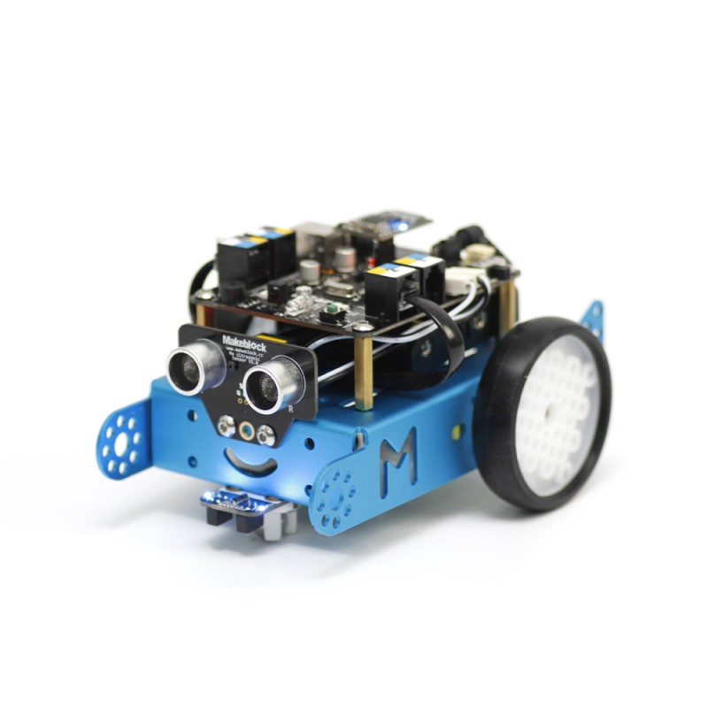
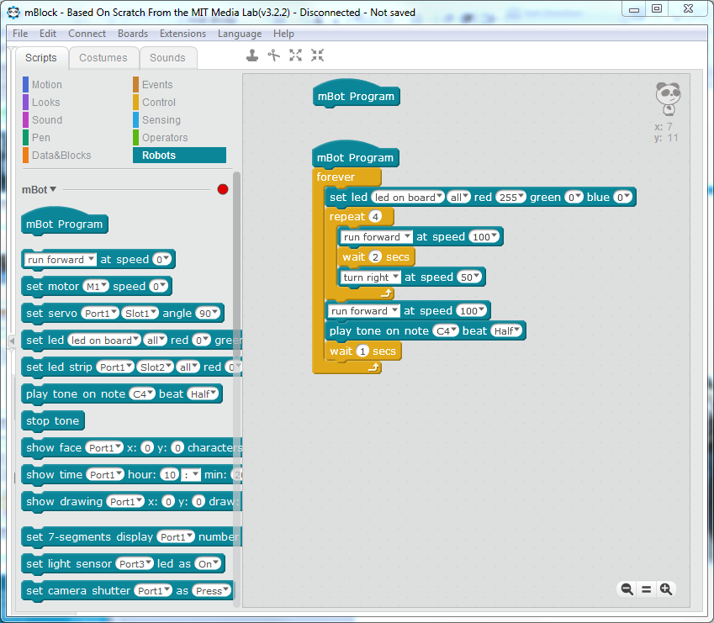
mBot i mBlock
mBot
mBlock

Slide 3
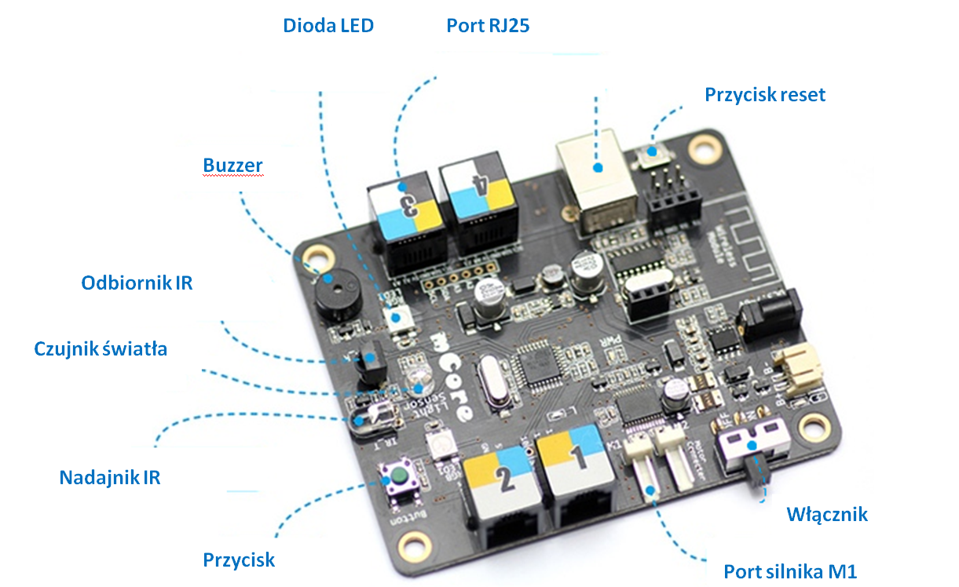
Opis płytki mBot’a

Slide 4
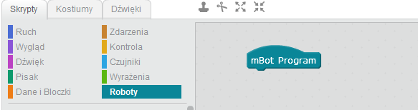
Jak programować w mBlock’u?
program składa się z bloczków – przeciągamy je i dopasowujemy do siebie
korzystamy głównie z bloczków w kategorii „Roboty”
program zaczyna się od bloczku "mBot Program„
ważne są również bloczki z kategorii "Kontrola„: "zawsze" (pętla) i warunki: "jeżeli ... to", "jeżeli ... to, w przeciwnym razie"

Slide 5
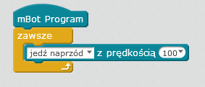
Pierwszy program
po wgraniu przedstawionego obok skryptu robot będzie jechał cały czas do przodu ze stałą prędkością:

Slide 6
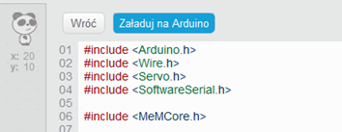
Wgrywanie programu na mBot’a
podłączamy robota do komputera, (robot musi być włączony!)
wybieramy z menu: Połącz -> Port szeregowy -> COMX
przełączamy na tryb arduino: Edytuj -> Tryb arduino
klikamy przycisk "Załaduj na Arduino„ i chwilę czekamy
Robot jest gotowy do zabawy :)

Slide 7
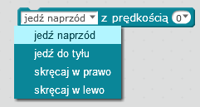
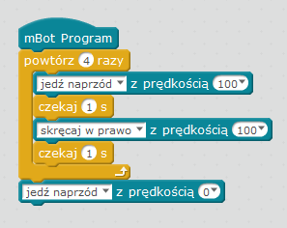

Możliwości mBot’a
jazda w różnych kierunkach z różnymi prędkościami:
ustawianie różnych prędkości na silnikach

Slide 8
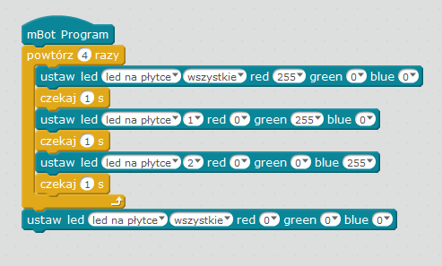
Diody RGB
ustawianie różnych kolorów na diodach LED na płytce:

Slide 9
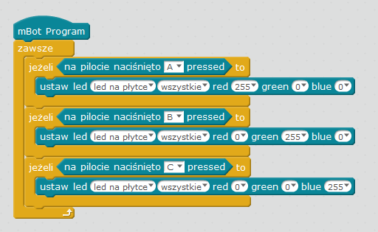
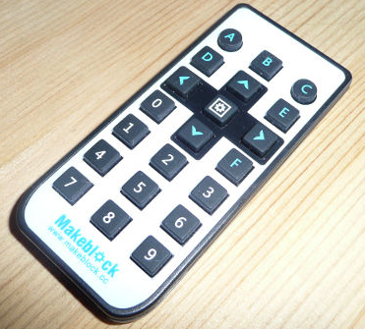
Sterowanie robotem za pomocą pilota

Slide 10


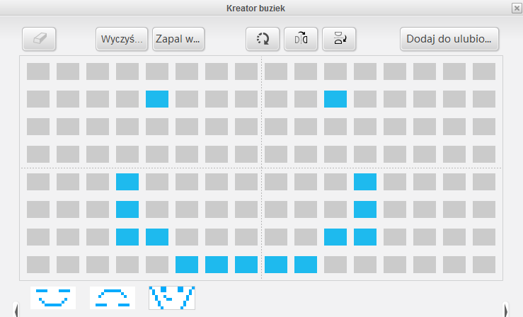
Ekran LED
pokazywanie buziek i napisów na wyświetlaczu

Slide 11
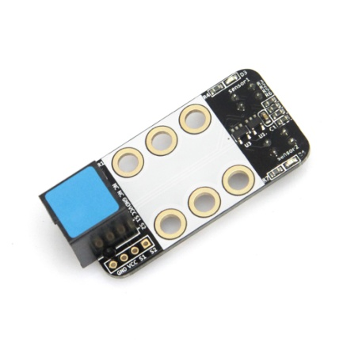
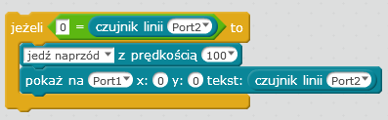
Czujnik linii
wykorzystanie czujnika linii:
czujnik linii przyjmuje 4 wartości:
-> 0, gdy oba sensory znajdują czarną linię
-> 1, gdy lewy jest na czarnej linii
-> 2, gdy tylko prawy
-> 3, gdy żaden z sensorów "nie widzi" czarnej linii

Slide 12
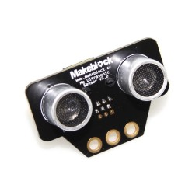
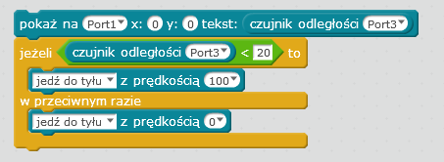
Czujnik odległości - sonar
wykorzystanie czujnika odległości
(odległość jest liczona w centymetrach)

Slide 13
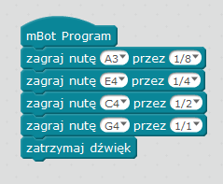
Dźwięki
mBot posiada mały głośniczek (buzzer). Tak możemy wydawać dzwięki o różnej wysokości i długości:

Slide 14


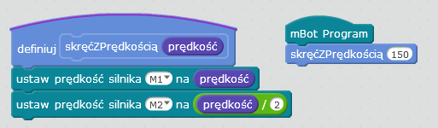

Inne bloczki
zmienne: kategoria "Dane i bloczki" -> Utwórz zmienną
bloki (funkcje): kategoria "Dane i bloczki" -> Utwórz blok
wyrażenia algebraiczne, logiczne (kategoria "Wyrażenia")

Slide 15
UDANEGO PROGRAMOWANIA mBot'a! :)

Slide 16
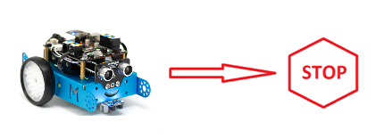
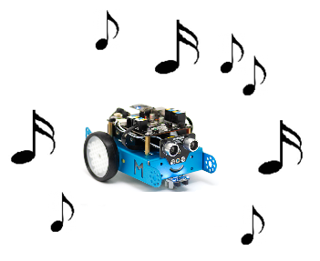
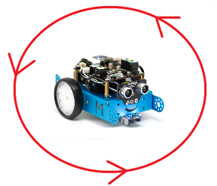
Zadanie 0: Dobra zabawa!!!
Liczy sie wasza pomysłowość – stwórzcie dowolny program, który w jakiś sposób poruszy robotem. Przykładowo robot może sie kręcić w kółko, jechać do wyznaczonego punktu, odtworzyć muzyczkę…

Slide 17
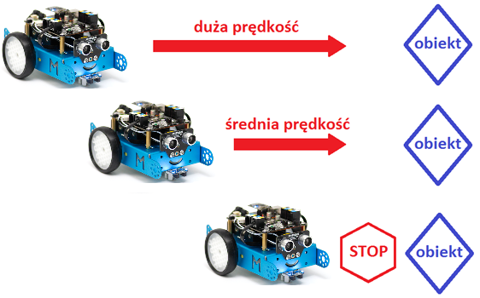
Zadanie 1: Aktywny tempomat
Robot jedzie szybko do przodu. Gdy zaczyna zbliżać się do obiektu, który jest przed nim, powinien zwalniać. Im bliżej będzie tym wolniej ma jechać. Dodatkowo, gdy robot zbliży się na określoną odległość, ma się całkowicie zatrzymać.

Slide 18
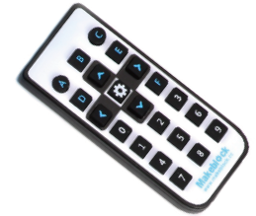
Zadanie 2: Zdalnie sterowany robot
Stwórzcie program, aby można było sterować mBotem za pomocą pilota. Wykorzystajcie możliwie dużo poznanych czujników.

Slide 19
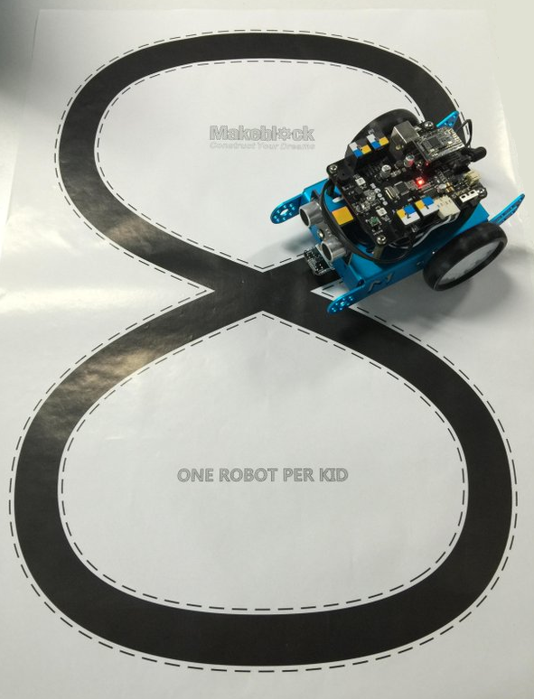
Zadanie 3: Robot śledzący linię
Stwórzcie program każący mBotowi śledzić linię

